Slide 1






第11章 基于多主体建模与仿真
Based on multi-agent modeling and simulation

Slide 2

本章学习目标：
1. 掌握基于多主体建模与仿真的基本概念
2. 掌握基于多主建模与仿真经典案例的建模过程
3. 了解基于多主体建模与仿真在社会科学中的应用
4. 了解基于多主体建模与仿真在研究社会复杂性的前景

Slide 3

01 ABM定义与核心概念
Definition and Core Concepts
02 ABM简史与经典案例
目录
content
Brief Historys and Classic Case
03 ABM的特点
Features
04 ABM的软件实现
Software Implementation
05 社会科学中的ABM应用
Application
06 ABM的未来
Future

Slide 4

01 ABM定义与核心概念
Definition and Core Concepts

Slide 5
定义与核心概念
基于多主体建模与仿真（Agent-based modeling，简称ABM）是一种面向对象的计算模型。ABM的核心概念可以从主体、环境和规则三方面来理解。
以糖域模型为例
以糖域模型(sugarscape model)来解释核心概念。它假设有一个虚拟的二维世界，划分为n×n的网格，网格中分布着不同数量的固定资源—糖。该世界中分布着大量的主体（agent），主体依靠吃糖维持生命，也可以将多余的糖储存并积累。主体可以移动到富含糖的网格中获得糖。在每个步骤中，主体都会环顾周围，找到离自己最近的糖含量最高的网格，然后移动并消耗一定的糖。随着时间的推移，主体会消耗糖，当糖消耗殆尽又没有得到及时的能量补充时，主体会死去。研究者通过改变糖域模型的条件，对财富分配、人口变迁、社会进化等问题展开诸多有意义的研究。

Slide 6

核心概念：主体
自主性
异质性
主体是自主的。自主性意味着主体可以根据既定的目标和信息决定做什么。行动者嵌入社会结构，但是社会结构只作为环境要素出现，模拟过程不受社会结构的控制，而是通过主体之间的互动来实现。如在糖域模型中，主体观察周围的情况，最终会自主地选择移动到某一个含糖量较高的网格，这个过程不受研究者的控制。
主体是异质的。基于均值的回归模型中，如果求收入的性别差异，一般来说是比较男女性的平均收入。因此，男性就是作为一个同质性的群体来研究。ABM研究中主体不以某些特性划分为同质性群体，主体在每个方面都是异质的。在糖域模型中，主体的视力范围r、持有糖数量s都是异质的，一些属性会随着时间而发生内生性的变化。
适应性和前瞻性
相互依存和作用
主体具有适应性和前瞻性。主体之间的互动会产生一个复杂的适应系统。主体的适应性和前瞻性有个人和集合两个表现层面。从个人层面来看，主体通过模仿和学习可以适应不同的环境。从集合层面来看，主体经过选择、相互模仿和社会影响等演化的手段之后，最终形成某种的宏观社会现象。糖域模型可以用来探究财富分配，随着时间的推移，少数的主体会掌握大量的糖资源，财富分配不均衡现象会自然地出现。
主体是相互依存和作用的。主体之间可以互相影响、惩罚、模仿，当与主体相联系的主体做出某种行动时，主体会对其产生的影响做出回应，主体的回应也会影响到其他主体的行动。比如，当有主体在糖域模型率先移动到某一个高含糖网格并消耗了网格中的糖，该网格的糖含量减少，对其他主体的吸引力相应地下降。

Slide 7
核心概念：环境
主体处于一个环境之中，这个环境可以分为若干部分，每部分的连接或松散或紧密。譬如，在人口迁移研究中，每个主体处于城市或农村环境中，这两种环境就是松散的。与此同时，每个主体同时属于某个特定的宗族网络中，宗族的环境是紧密的。
自然环境：如山川、河流、天气
分类
人工环境：如道路、市场、公园

Slide 8
核心概念：规则
规则通常是局部的，因为它影响的是主体，通常不会直接对全局产生影响。规则通过改变每个微观个体的行为，最终影响宏观现象。各主体都遵循一定的法则，比如规范、惯例、协议、道德和法律的约束等等。
观察四个方向视力范围内的所有网格，确定出拥有最大糖含量的网格；
1
如果有几个网格含有相等的最大糖含量，则选择最近的一个；
4
2
获得该方格的糖并更新持有糖数量s。
3
移动到这个方格，根据移动距离消耗一定数量的糖；
糖域模型主体的游走法则

Slide 9
02 ABM简史与经典案例
Brief Historys and Classic Case

Slide 10
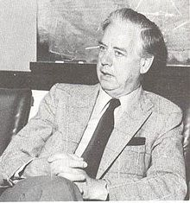
ABM的先驱学者
Torsten Hägerstrand是瑞典地理学家。
Torsten Hägerstrand(1965)设计并研究了最早之一的基于主体的模拟。
他研究了瑞典的两种农业创新的传播。在他的模型中，每个单元中都装有一定数量的“机器人”，然后，他假设当采用创新的“机器人”与尚未采用创新的“机器人”对话时，创新便会传播开来。
根据他的模型，这种交换发生的可能性取决于“机器人”所在的两个单元之间的距离。通过在此简单规则的基础上反复选择讨论，Hägerstrand产生了类似于瑞典实际分布的空间集中形式。
这非常重要，因为它说明了将基于主体的模拟与真实数据相关联的可能性。但是他与谢林模型不同，谢林的模型则与任何经验数据完全无关(Manzo & Matthews 2014)。
图片有版权保护
(1916年10月11日-2004年5月3日)

Slide 11
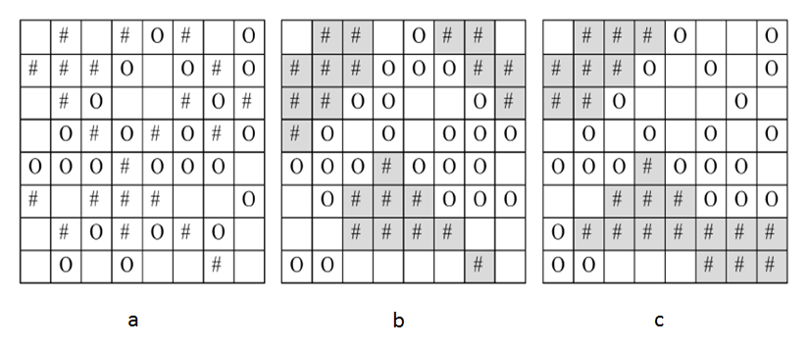
谢林的隔离模型
托马斯·谢林（Thomas Schelling）是使用ABM开展社会科学研究的先驱，他在《微观动机和宏观行为》一书中提到应该从微观个体的互动来理解宏观现象。谢林认为宏观社会不是个人行为的简单加总，为了理解人类社会复杂的社会现象，需要考虑个体与个体、个体与环境之间的相互作用。
隔离模型假设每个人都希望自己的邻居有1/3 以上和自己是相同种族，而如果邻居中和自己相同种族的比例小于1/3，则他们会搬走，否则就留在原地，该过程不断持续直到没有人搬家。图11.1呈现了谢林隔离模型的演化过程。假设图1a是原始状态，#和Ｏ分别代表黑人和白人，通过多次搬迁之后，最终的居住模式从a演化b和c，而b和c种族隔离程度比a更高。该结果表明，即使每个人对与自己不同种族的人相处很宽容（只有当同种族少于1/3才会离开），依然可能出现种族隔离的宏观现象。
图11.1

Slide 12
ABM发展中的关键人物
Herbert A. Simon——诺贝尔经济学奖的获得者，他指出模拟最重要的是运用一个微观-宏观都兼顾的方法将复杂的社会系统简化和模型化
Thomas C. Schelling——谢林模型
Mark Granovetter——阀值模型
James S. Coleman——科尔曼的船
Raymond Boudon——教育模型，以及意识到模拟要超越统计关系
Robert Axelrod——极大地影响了ABM领域内的合作和规范，展示了将实验、博弈论和计算机仿真相结合的潜力

Slide 13
社会仿真研究的发展历程
基于主体的仿真
微观仿真
宏观方针

Slide 14
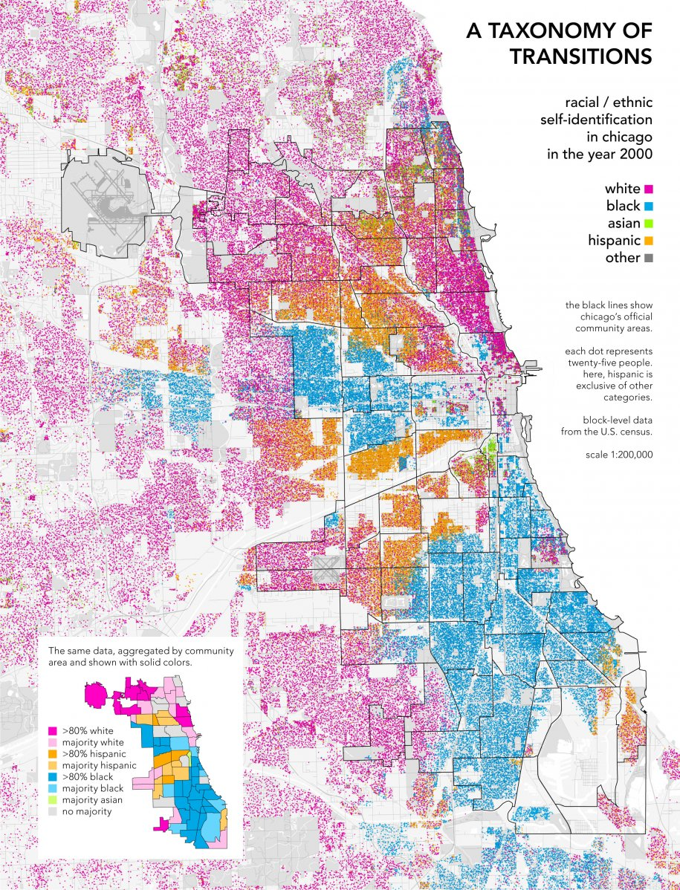
ABM经典案例—隔离模型
背景及意义
谢林的隔离模型聚焦于描述人们对同质性的趋向对空间隔离的影响与作用。在美国，该模型主要关注基于种族或收入的同质性倾向，如每个人都希望自己的邻居有1/3和自己属于同一种族。尽管1968年《公平住房法》明确规定“禁止在住房市场因种族、肤色、宗教或出生国的原因进行歧视活动”，美国民众并没有真正破除种族居住隔离。图11.3反映了2000年芝加哥地区的种族隔离的空间分布现状，图中深粉色表示大于80%是白人，深橙色表示大于80%是拉丁裔，深蓝色表示大于80%是非洲裔，可以看到同一种族聚集居住现象依然比较明显。
图11.3. 2000年的美国芝加哥地区

Slide 15
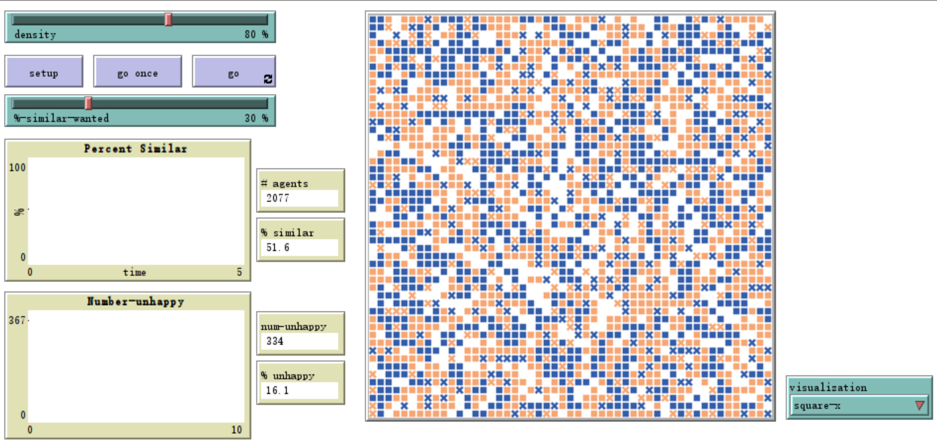
ABM经典案例—隔离模型
2. 模型设定与模拟规则设定
（1）模型环境设定
谢林模型采用生成模型中的二维网格，以模拟真实的城市空间。每个网格都可以居住，空置房屋比例以初始值进行设定。对于每一个网格中居住的居民来说，周边房屋（上下左右、左上右上、左下右下）定义为邻居，图11.4是Netlogo模型库中设定城市空置房屋为20%后随机生成居民的初始居住状态。
图11.4 Netlogo中的隔离模型

Slide 16
ABM经典案例—隔离模型
序号 | 变量名称 | 变量作用简述
1 | 城市规模——长 | 城市规模（单元格个数）
2 | 城市规模——高 | 城市规模（单元格个数）
3 | 城市空置率 | 城市中空房子的比例
4 | 相似性阈值 | 居民对于周边邻居相似性的预期值
5 | 迭代次数 | 居民搬迁次数上限
6 | 研究属性的类别数 | “本地人-外地人”二分类别，或区分不同来源地的类别变量
（2）行动者设定
在模型中，居民的初始状态可以用本地人和外地人这一对二分属性来理解，也可以用“浙江”“河南”“上海”等多类型来描述。
（3）行为规则
每一轮行动中，居民首先评估周边邻居有多少是与自己的原初属性相同（即周边邻居的相似比），如果相似比小于预期的相似性阈值则搬迁。从模型的整体考虑，通过迭代次数的设定，我们可以控制居民搬家的最大次数，从而观察宏观层面上居住隔离的呈现进度与状态。
表11.1 谢林模型的变量设定

Slide 17
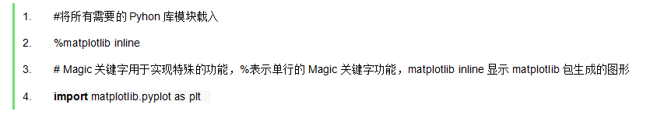
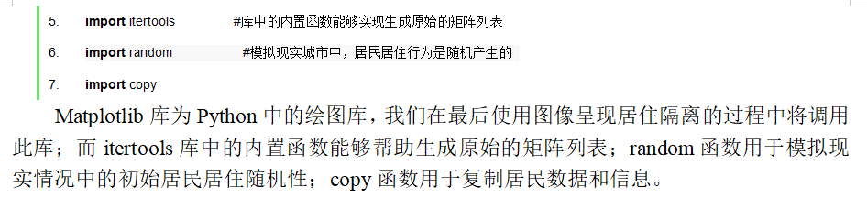
ABM经典案例—隔离模型
3. 代码分析步骤
在本案例中，居民区分为“本地人”和“外地人”，并用不同颜色标注。
（1）python环境准备

Slide 18
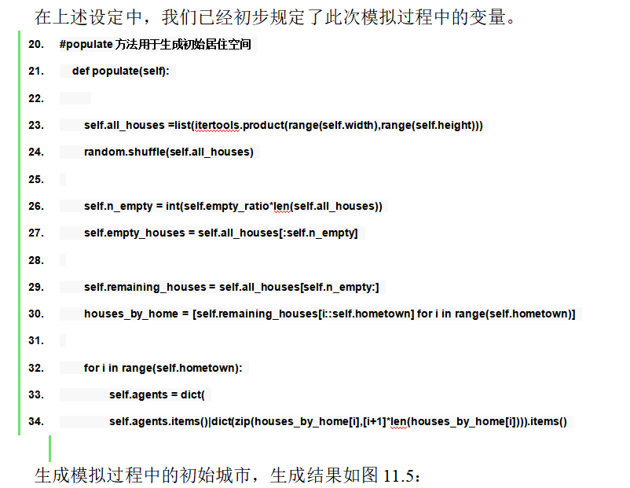
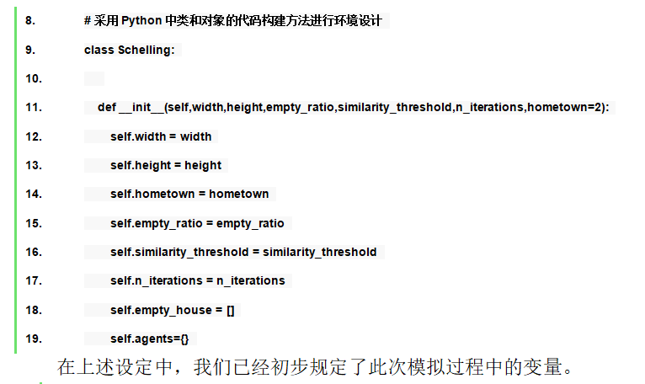
ABM经典案例—隔离模型
（2）模型环境设计

Slide 19
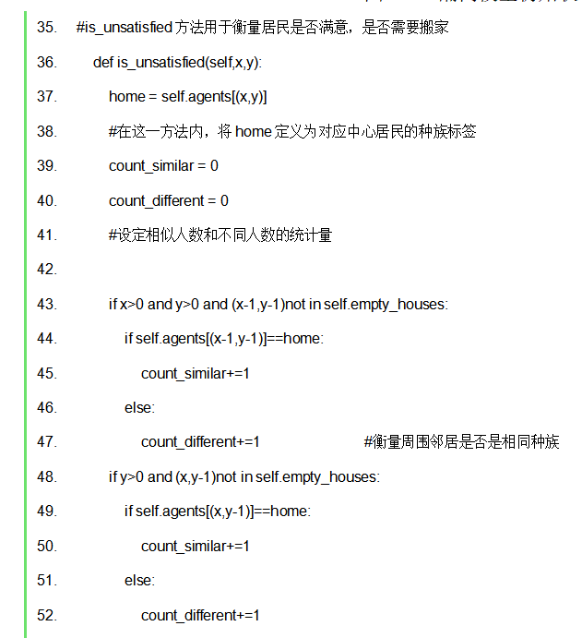
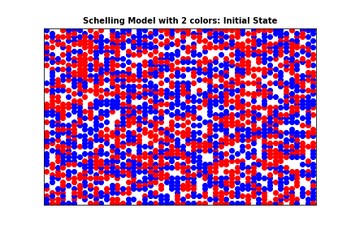
ABM经典案例—隔离模型
图11.5 隔离模型初始状态

Slide 20
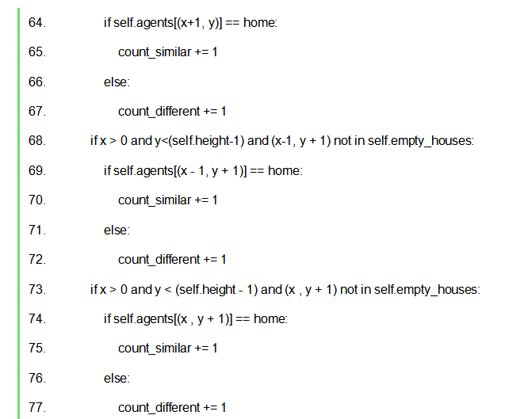
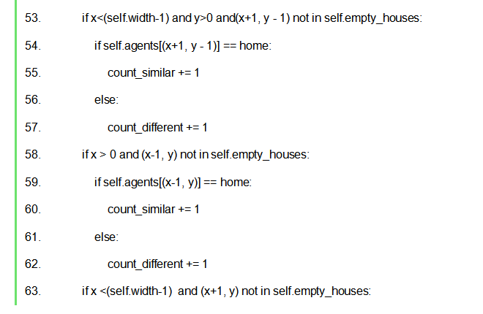
ABM经典案例—隔离模型

Slide 21
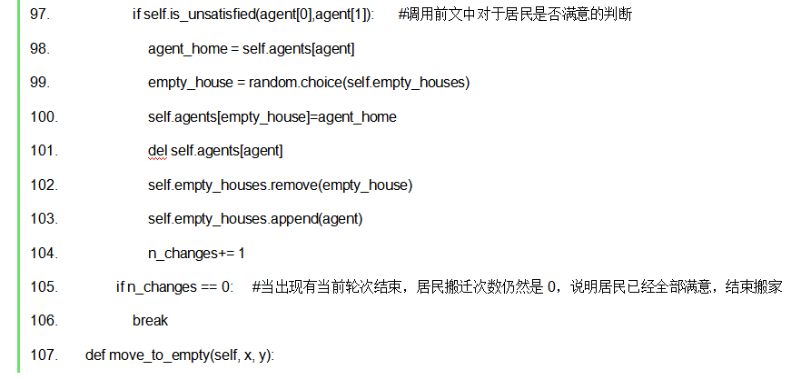
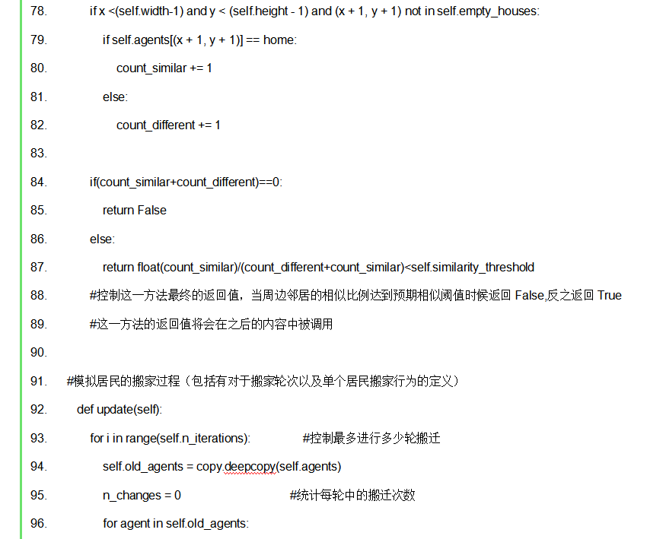
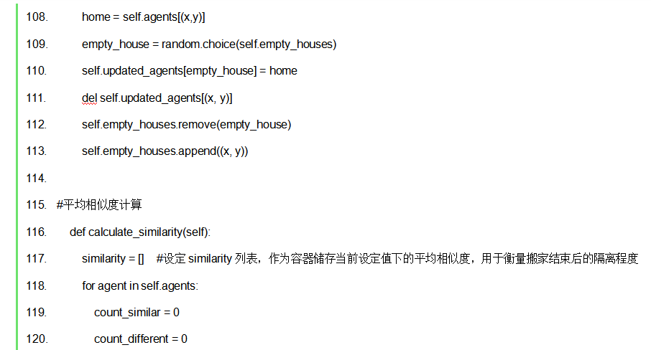
经典案例—隔离模型

Slide 22
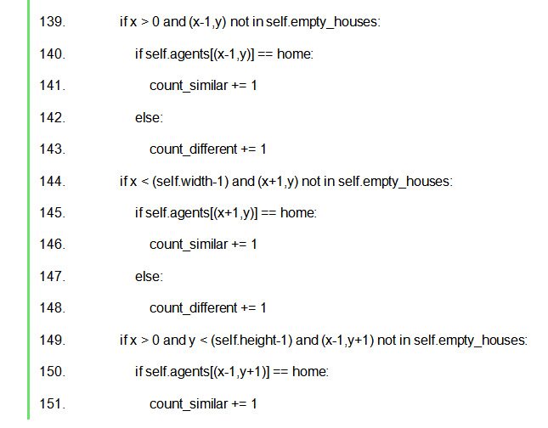
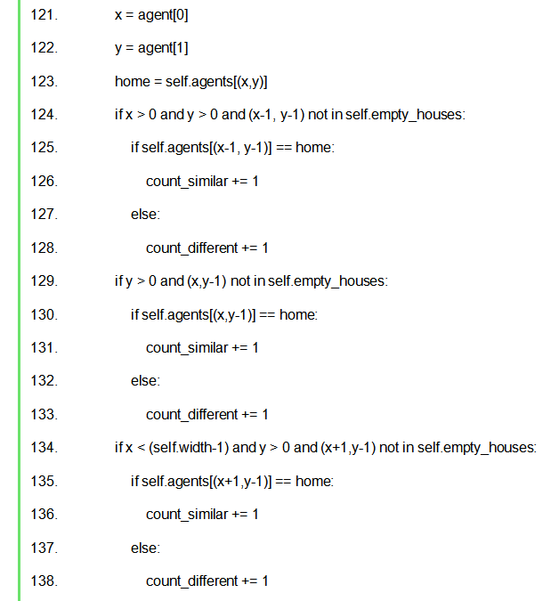
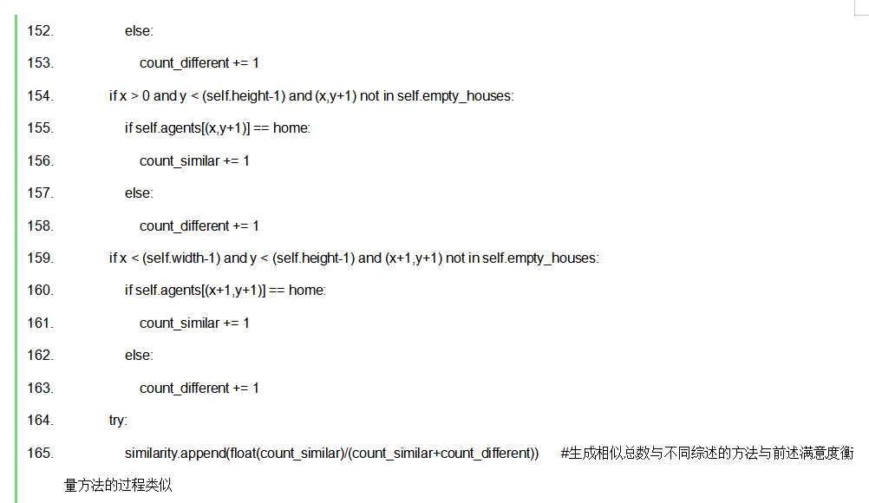
ABM经典案例—隔离模型

Slide 23
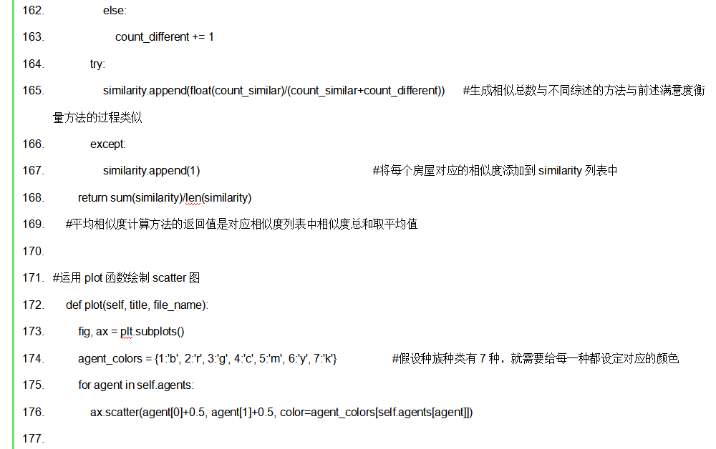
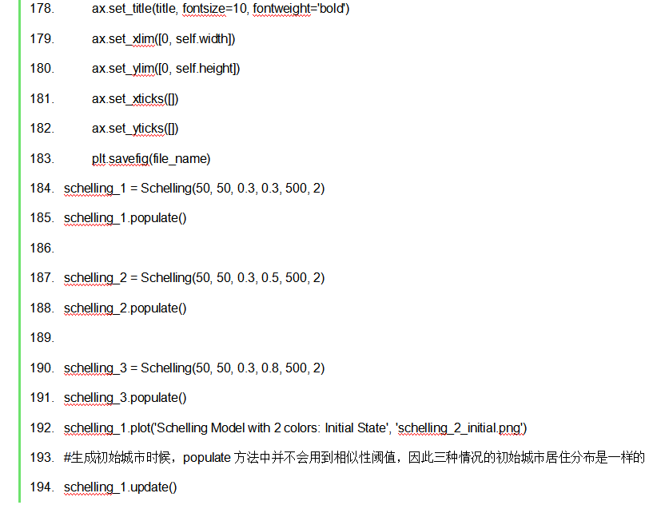
ABM经典案例—隔离模型

Slide 24
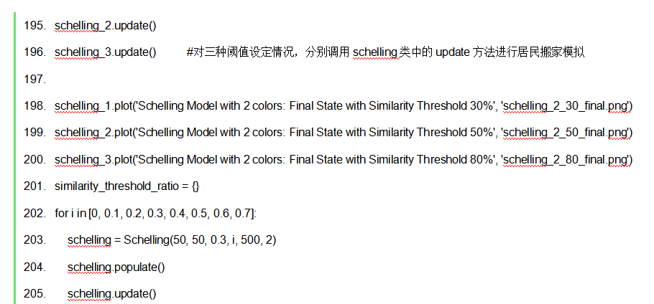
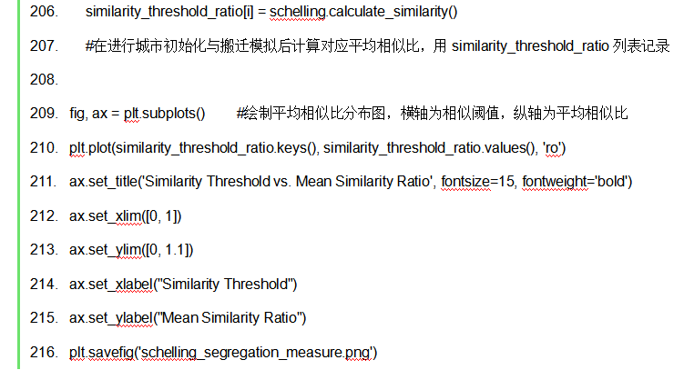
ABM经典案例—隔离模型

Slide 25
小结
当我们控制了城市规模，城市房屋空置率，居民搬家行为总轮次以及城市中居民来源地数量后，城市居住隔离程度随着期望相似阈值的下降而降低。也就是说，居民对于不同来源地差异的包容度增加，将有助于城市居住隔离情况的缓解。尽管如此，我们对城市居住隔离也不容乐观，即使期望相似度阈值下降至0.2，城市的居住平均相似比仍然超过了0.5，宏观上的城市仍然表现出居住隔离。由此，以上社会仿真一定程度上说明，居住隔离的缓解很难是内生的，很可能需要外部力量（如公共政策）的干预，而且这是必不可少的。

Slide 26

03 ABM的特点
Features

Slide 27
ABM: 一种社会仿真建模方法
ABM与实证科学的区别
 | 实证科学 | ABM
定义 | 实证研究是基于现实世界的观察或实验的研究，而不是通过模拟方式进行的研究(Flynn et al. 1990)。 | ABM是通过自主行动个体来研究社会规律是如何出现，通过个体之间的互动来观察宏观层面的情况。
联系 | ABM会使用实证科学，包括定量和定性中得到的数据来进行模拟
区别 | 并不是模拟 | 模拟。 ABM很多时候是用于模拟在现实中无法进行的实验，通过主体的互动来对宏观层面进行解释。

Slide 28
ABM: 一种社会仿真建模方法
ABM与其他仿真研究(simulation)的区别
 | 面向变量的模型 |  | 面向对象的模型
特征 | 使用数学方程式来搭建模型来实现模拟 |  | 通过观察模拟中的实体来对抽象层面进行模拟研究
举例 | 系统动力学模型 | 排队模型 | 元胞自动机 | ABM模型
特点 | 采用差分方程系统或差分方程系统 | 基于排队论 | 给定范围内相邻细胞之间发生的纯粹局部相互作用的涌现模式 | 主体享有相当大的自主权
 | 例如，社会系统和过程可以分别用存量和流量或水平和费率来表示 | 各种处理单元为实体，例如客户，患者，来宾或其他参与者等等。并且各种概率分布用于表示实体到达服务站的时间，服务可能花费的时间以及这些服务的其他统计和概率特征 | /
用途 | 军备竞赛，商业企业的库存，经济发展的动态…… | 社交系统和流程，例如银行、市场、各种运输站以及提供各种服务的类似系统。 | 谢林模型 | 疫情传播模型
注：也有学者认为元胞自动机和ABM模拟不需要分类

Slide 29
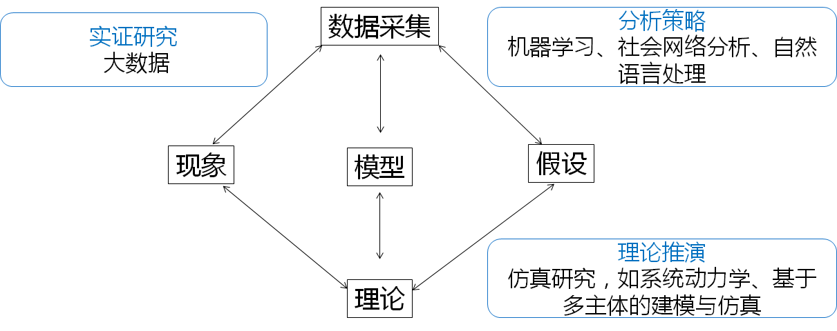
计算社会科学中的ABM
计算社会科学主要研究领域有：自动化数据提取与处理（如机器学习、自然语言处理）、社会网络分析、社会复杂性、社会仿真（乔菲-雷维利亚, 2019）。ABM 是一种自下而上的分析方法，其通过对微观主体行动的模拟，实现对社会系统本质与特征、复杂的社会现象及其形成机理的揭示，搭建起微观与宏观之间的桥梁。与其他计算社会科学方法相比，ABM具有理论研究的独特优势，因为它是通过对个体微观活动的仿真实验，实现对宏观层面的解释（如图11.6）。
图11.6 计算社会科学中的ABM

Slide 30
此模型非彼模型: ABM与实证社会科学
·实证社会科学是基于现实世界的调查资料和观察的研究，无论是量化研究还是质性研究，其资料均源于真实世界。以ABM为代表的仿真研究是在计算机设定的虚拟环境中，模拟人类社会行为而进行的研究。
·尽管社会模拟在虚拟环境中进行，ABM会使用实证科学，包括量化和质性研究中得到的数据作为模拟设定的参数。比如中国农村-城市之间的人口迁移中，城市的外商直接投资（FDI）是引起迁入的重要拉力，ABM可以来自国家统计局的官方统计来设定各省的外商直接投资额，在此基础上对人们的迁移行为展开模拟。
·量化社会科学的模型主要是统计模型，它基于方程解释变量之间的关联，最常用的线性回归（OLS）模型是 y = + 𝛽X， 可以称为基于方程的模型（Equation-based modeling）。在统计模型中，观察值遵循独立同分布的假设，即彼此没有关联。统计模型的重点是根据既有的数据和方程形式对参数（, 𝛽）进行估计，判断变量之间是否存在关联。ABM中的基本元素是主体，它们是相互依存和自适应性的，它设定一系列互动规则以及可变的主体参数和环境参数。总之，ABM是通过计算机的模拟来判断设定的规则、参数对最终形成的宏观结果的影响，它完全不同于统计模型。

Slide 31
04 ABM的软件实现
Software Implementation

Slide 32
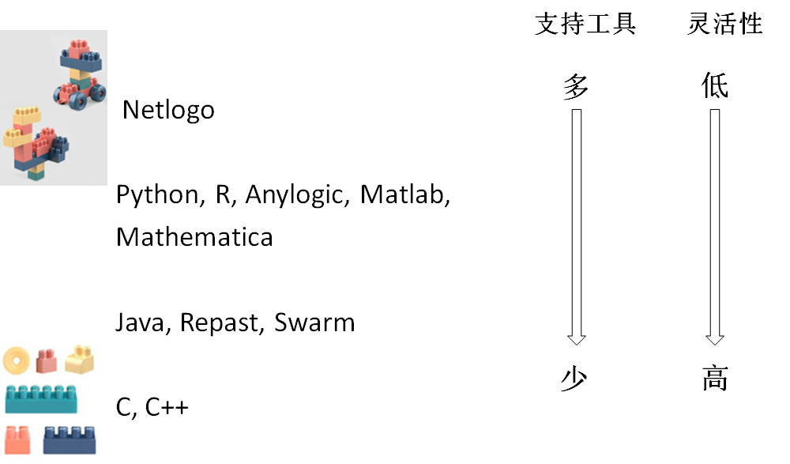
社会仿真软件的开发和应用
ABM的发展离不开社会仿真软件的开发和应用。目前，可以运行社会仿真的软件和平台较为丰富。我们分别从支持工具的多少、灵活性的高低来，图11.7为常用的软件的简单。其中，预设的支持工具越多表示平台自带更多便于操作的模块，对初学者来说使用起来非常方便，当然灵活性和自由度会逊色一些。
图11.7 常用模拟软件比较
Netlogo
Python、R、Anylogic、Matlab、Mathematic；
支持性工具从多到少的分类
Java、Repast、Swarm；
C、C++

Slide 33
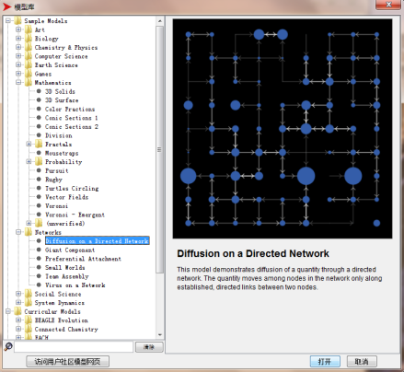
NetLogo
NetLogo是一种主要用于ABM建模的编程环境。该软件自带一个广泛的模型库，其中包括适用于多个领域的模型，例如经济学、社会学、生物学、物理学、化学、心理学、系统动力学等。 NetLogo的支持工具较多，比如允许通过修改开关、滑块、选择器、输入和其他界面元素来进行模型调试与探索。Netlogo是免费开源软件，其官方手册对主要功能做了详尽的介绍。
Learn More

Slide 34

Anylogic
Anylogic可以对系统动态学、离散事件仿真、基于代理的模型等进行建模。该软件也有自己的模型库，可以帮助建立商业、个人、交通等方面的模型。Anylogic应用领域主要包括物流、供应链、制造生产业、行人交通仿真、行人疏散、城市规划建筑设计、城市发展及生态环境、应急管理、GIS信息等等。不过，此软件属于付费型，商业领域应用较多
Learn More

Slide 35

Python
Python作为一种编程语言，综合性更强。它可以用于Web 和 Internet开发、科学计算和统计、人工智能、桌面界面开发、软件开发、后端开发、图形处理、数字处理等。Python应用的领域非常广泛，目前python应用在计算社会科学领域非常普遍，如非结构化数据获取和清洗、机器学习、文本分析等等（见第二章）。近年来，Python开始越来越多地应用在以ABM为代表的社会仿真研究，本章的所有案例均采用Python。
Learn More

Slide 36
05 社会科学中的ABM应用
Application

Slide 37
验证经典理论
囚徒困境——使用ABM验证经典理论的代表之一
假设：两个共谋犯罪的人被关入监狱，二者不能互相沟通。
情况1：如果双方都不揭发对方，由于证据不确定，每个人都坐牢1年；（A、B两个人都合作时，双方收益为R）
情况2：若一人揭发，而另一人沉默，则揭发者立即获释，沉默者因不合作而入狱十年；（当一方合作一方背叛时，合作者获得S，背叛者获得T）
情况3：若互相揭发，则因证据确凿，二者都判刑八年。（当双方都背叛时，双方收益为P）
收益关系：T > R > P > S
A的选择 B的选择 | 合作 | 背叛
合作 | A获得 RB获得 R | A获得 TB获得 S
背叛 | A获得 SB获得 T | A获得 PB获得 P
Learn More
表11.2 囚徒困境

Slide 38
验证经典理论
假设：一定数量的人群随机两两配对进行囚徒困境博弈，每个人可能合作或者背叛，每次互动之后得到一个收益，每次互动后重新配对，进行多次互动后，每个人可能会和之前配对过的人再次进行囚徒困境博弈。
研究发现：为了确保收益最大化，一种均衡且稳定的行为策略是“礼尚往来”（TFT，Tit for tat），即（1）自己不会首先选择背叛，（2）重复配对对象上次和自己互动时的决策。
Learn More

Slide 39
解释宏观现象
ABM从个体互动行为出发来解释宏观现象，擅长揭示现象出现背后的机制。
社会影响是一种随处可见的现象，比如小道信息的传播、创新技术的扩散、恐慌情绪的蔓延。
这些现象的共性是从少数个体的行为或者观点变化开始，然后通过人与人之间的相互作用，达到该行为或观点的大规模流行（即集体行为）。
格兰诺维特的阈值模型
假定：个体做出某种决定的部分原因，取决于周围有多少个体作出了相同的决定。
阈值：假定个体从一个行为状态转变到另一个行为状态时存在一定的“门槛”。通俗来讲，阈值指的就是人群中观察到周围人发生某种行为的比例。
决定因素：阈值由个体的内在因素决定，对于不同文化、性格、宗教信仰等背景的人来说，阈值往往是不一样的。
作用：阈值模型较好地解释了何时社会影响会最终导致集体行为的出现。近年来，ABM应用于中国的社会科学研究有不断增长的趋势。
Learn More

Slide 40
解释宏观现象
阈值模型的实例应用——以观众退席为例
假设一场演出较为无趣，观众们很想退席，这时候人们很可能会关注是不是有其他观众退席。有的观众可能很在乎社会规范，如果没有其他观众退席自己就不退的立场；另外一些观众可能不那么在乎，不管有没有其他观众退席，只要自己不想继续观看就会离开。我们思考两个极端，阈值为0%代表的是完全不在乎别人的行为，即使没有人退席自己也会离开，阈值为99%表示非常在乎他人的行为，只有当99%的人退席自己才会离开。
Learn More

Slide 41
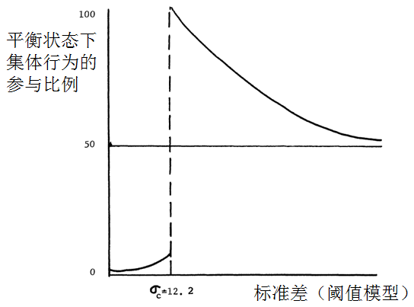
解释宏观现象
阈值标准差与集体行为参与比例的关系模型
·阈值模型假设：人群中的阈值呈正态分布，当标准差增加时，模型的均衡反映出现惊人的非连续性。
·阈值的标准差为0时：集体行为很难发生。
·阈值的标准差超过0.122时：出现集体行为。
·标准差继续增加：集体行为的参与人数反而开始下降。
Learn More
根据ABM的模拟结果，格兰诺维特提出了阈值标准差与集体行为参与比例的关系模型，如图11.8。
图11.8 阈值标准差与集体行为参与的比例

Slide 42
预测：决策科学的革命
计算社会科学与ABM的优势
计算社会科学的优势：相比于传统决策过程对社会结果的预测往往依赖于专家的判断，主观性较大，计算社会科学可以减少因主观性导致的偏差，同时可以用极低的成本，使用计算机实验模拟类似真实世界的决策环境。
ABM的优势：ABM可以灵活地设置主体、环境及各种规则，适用于社会预测。
ABM在社会预测中的应用例子
Zhang Mingxin及其合作者使用ABM模拟空间接触，从而对流行病的传播做出科学预测。
马廖卡及其合作者使用ABM模拟预测中美洲跨国毒品走私。
唐世平团队对美国2020年大选各州的选举结果进行预测，其预测结果较为准确。
陈彬团队使用多主体模型对新冠疫情的传播风险进行预测和评估。
Learn More

Slide 43
ABM应用案例—风险认知信息的传播模型
1. 案例背景
数字社会中信息传播的重要性：在数字社会中，人们常常通过各种媒介，从各类组织（专家、政府组织、社区成员）中获取对于重大事件的有效信息，从而确定应对事件的最佳行动策略。
信息对公共事件风险认知的影响：由于上述信息可能模棱两可，同时还可能存在潜在的误导性，民众对公共事件风险的认知取决于大家接受、阐述和传播信息的方式。
假设有关某种风险（如流行性疾病的爆发、自然灾害的发生）的信息传播具有预防风险的效果，人群接受、阐述和传播信息的方式是否会影响预防风险的效果？如果人们对接受的知识依据自己的认知进行再创造，这对于观点的沟通会有什么影响？
Learn More

Slide 44
ABM应用案例—风险认知信息的传播模型
2．ORE(Opinions on Risky Events) 模型
假设：有L个主体，每个个体都拥有一个自己的意见值（观点）。
意见值界定：对于某一特定灾难发生实际可能性的主观判断值，观点数值变化阈为[0,1]。
模拟的初始设定：主体的意见值呈现从0到1的均匀分布。
每个个体设定三个参数：
（1）风险敏感性：行动者在-1,0,1中随机获得该数值，其初始分配不受信息获得的影响；
（2）沟通倾向程度：该要素与风险敏感性相互关联，风险敏感性更高的人更倾向和人们谈论风险，并倾向于传递与最初风险感知一致的信息；
（3）信任程度：即对收到信息的信任水平。它是一个在0-1间变化的实数，信任接近0的时候，收到的信息不会对最初的意见产生任何影响；反之，随着信任增加信息的影响也会增强。
补充假设：个体对于公共机构的信任和对于同伴的信任呈现负相关，以区分两种不同信息来源的信任，并对两类信息传播进行模拟。
Learn More

Slide 45
ABM应用案例—风险认知信息的传播模型
信息传播的主要方式：
（1）行动者之间的信息沟通，呈现为双向进行的互动方式；
（2）从提供信息的机构向个人的单向信息传播；
（3）媒体传递信息用语方式的影响。
机构的信息来源：用I表示，ABM模型中将其分为中立、焦虑、宽慰等三种方式，行动者对机构信息的反应程度同时受到个体对机构的信任程度、行动者的风险敏感度的影响。
行动者之间的信息沟通：他们本身的表达意愿决定了其是否会参与到信息的交流与个人观点的改变中。同时，行动者对于灾难的忧虑程度也会影响其最终观点的生成。
媒介对机构来源信息的传播塑造的表现形式：宽慰、焦虑、中立三种表达。
Learn More

Slide 46
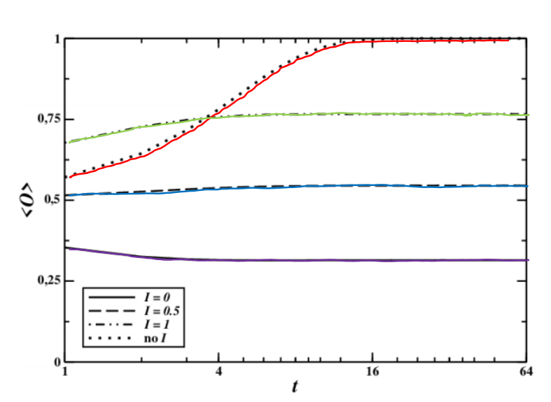
ABM应用案例—风险认知信息的传播模型
假设：行动者个体相关变量为正态分布，以最简单情境下的ORE模型进行介绍。随着时间的推移，红色线条表示没有来自机构或媒体的消息，紫色线条表示宽慰的机构信息（I=0）、蓝色线条表示中立的机构信息（I=0.5），绿色线条表示焦虑的机构信息（I=1）（见图11.9）。
发现：当人们没有受到机构或媒体的影响时（红色线条），群体的风险认知会逐渐倾向于最大化风险的群体焦虑，而在加入机构信息时，行动者最终的集体风险认知在三种类型机构信息下都有所下降。总体来说，相对于官方机构信息，个体之间的信息传播更容易出现出危言耸听的情况，官方机构的信息进入信息交流平台会有助于降低行动者的忧虑情况。
Learn More
图 11.9 媒体信息对风险认识信息传播的影响

Slide 47
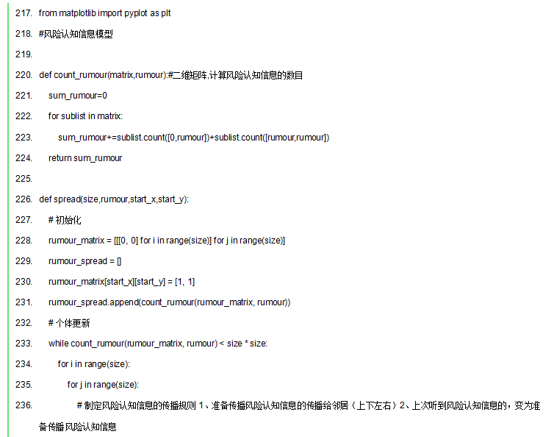
ABM应用案例—风险认知信息的传播模型
3. 代码分析操作——基于ABM模型执行风险认知信息的传播模型

Slide 48
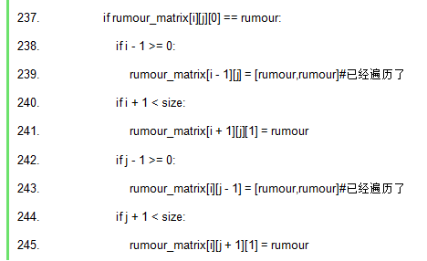
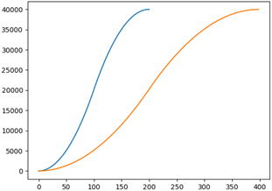
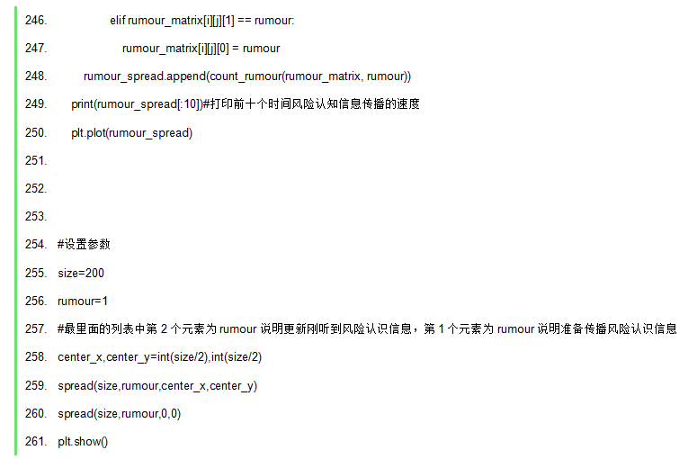
ABM应用案例—风险认知信息的传播模型
最终的呈现结果：
蓝色代表风险认知的信息在主体中心传播
橙色代表风险认识信息在最角落传播
图 11.10 风险认识信息的传播模型

Slide 49
小结
在以上案例中，我们看到了使用ABM模型不仅有助于探究行动者之间的互动、行动者内外因素的共同影响，而且还可以研究微观层面的因素在宏观层面的涌现结果。上述模型不仅可以应用于风险认知信息的传播，还可以更进一步地用来研究观点的动态形成，以及观点因何走向两极分化。本节介绍的模型只加入了单向的传统媒体影响，即宽慰的、中立的和焦虑的信息。现代社交媒体信息更为丰富，传播方式更为纵深，对日常信息传播的影响更为多元，未来可以进一步使用该方法拓展媒体信息对观点形成的动态影响。概言之，基于ABM的相关模型可以广泛地应用于风险认知观点的传播、谣言与疾病的扩散、灾难的过程及应对策略等议题上。

Slide 50
06 ABM的未来
Future

Slide 51
未来ABM的研究几个极具潜力的方向
1. 数据驱动型ABM
它是将实证数据引入ABM中，用实证数据来进行模型的校准和检验，从而确保模型的稳健型。目前，普查、大规模抽样调查中的社会人口学信息可以作为ABM主体的参数特征分布的参考。随着大数据的发展，感应器可以自动提取海量、实时的数据信息，为数据驱动型ABM提供新的发展契机。
2. 主体设置更加合理、灵活、智慧
ABM的主体是三大核心概念之一，主体的行为设置应该利用行为经济学和认知科学的最新研究成果。随着认知科学的发展，ABM的主体决策过程可以实现进一步优化，使得ABM的主题更加智慧，从而更好地对个体行为和社会环境的进化进行仿真。
3. 纳入详实的地理信息数据，关注人们的社会互动如何受到地理空间系统（GIS）的影响
长期以来，社会科学家对地理环境、空间的重视不足，仅仅关注社会关系的形成。然而，地理距离、地理障碍、地理环境布局对人们的行为决策。这些地理学信息会同样影响群体之间的互动关系，以及这一过程聚集起来的不同群体之间的合作或冲突。随着GIS分析技术的迭代，未来的发展方向应该把地理空间的丰富信息纳入ABM模型，从而理解地理环境对个人、群体之间的互动和影响，进一步阐明空间何以影响人类的社会生活。

Slide 52
07 本章小结
Summary

Slide 53
小结
ABM是一种研究社会复杂性的社会仿真建模和分析方法。ABM可以克服统计分析与个案研究的局限，其主体具有异质性、自主性、适应性、前瞻性、有限理性等特点，这些特点与复杂性的来源一脉相承，因此ABM具有研究社会复杂性的独特优势。
通过设立主体、环境和简单规则，ABM使用计算机模拟符合人类社会现实的人类行为和社会互动，研究社会规律如何出现和演化。与其他仿真方法不同的是，ABM尤为强调微观个体的行为及互动如何导致宏观社会现象，尽管ABM的设定基于微观个体，其关注核心却在于微观个体按照规则行动而涌现出来的宏观社会现象。
作为计算社会科学方法家族中的重要成员，ABM既是一种重要的理论推演工具，可用于检验经典理论。同时，ABM还可以用于解释宏观现象。
数据驱动型ABM将是一个尤为重要的发展方向。它不但可以从实证资料中汲取智慧，还借助大数据自动化信息提取的优势，充分利用连续、动态、实时、丰富的数据资源，重访经典理论，服务社会预测，提升决策智慧。

Slide 54
08 拓展阅读
Further Reading

Slide 55
拓展阅读
[1]罗卫东，程奇奇.社会仿真研究:中国社会科学跨越式发展的可能路径[J].浙江社会科学,2009,(02):2-7+125.
[2]邱泽奇.数字社会与计算社会学的演进[J].江苏社会科学,2022,(01):74-83+242.
[3]梁玉成，贾小双.数据驱动下的自主行动者建模[J].贵州师范大学学报(社会科学版)，2016(06):31-34.
[4]陈忱.信任的滑坡与重建——基于ABM方法的计算社会学解释[J].社会发展研究，2021，8(02):180-200+245.
[5]贾小双.社会科学中的因果分析--潜在结果模型、因果网络模型与ABM[J].社会研究方法评论,2022(1):206-246
Learn More

Slide 56
拓展阅读
[1]Conte R. Agent-based modeling for understanding social intelligence.Proceedings of the National Academy of Sciences,2002, 99(Supplement 3): 7189–7190.
[2]Elizabeth Bruch and Jon Atwell. Agent-Based Models in Empirical Social Research. Sociological Methods & Research, 2015,44(2): 186-221.
[3]Giardini, Francesca, Vilone,et al, Opinion Dynamics and Collective Risk Perception: An Agent-Based Model of lnstitutional and Media Communication About Disasters. Journal of Artificial Societies and Social Simulation,2021,24(1):1-19.
[4]Grow, A., Flache, A., & Wittek, R. An Agent-Based Model of Status Construction in Task Focused Groups. Journal of Artificial Societies and Social Simulation, 2015,18(2): 4.
[5]J. Jumadi,Nick Malleson,Steve Carver,Duncan Quincey.Estimating Spatio-Temporal Risks from Volcanic Eruptions Using an Agent-Based Model.Journal of Artificial Societies and Social Simulation,2020, 23(2):2.
Learn More

Slide 57


谢谢！
说明：本课件内容来自《计算社会科学导论》（清华大学出版社） ，作为该教材的配套材料，供读者使用，任何人不得用于商业目的。
更多素材，请访问社计师网站：ai.baidu.org.cn
项目统筹：吕鹏（中国社会科学院大学）、范晓光（浙江大学）、陈忱（浙江工业大学）、李轩涯（百度校园合作部）、计湘婷（百度校园合作部）、周旅军（中华女子学院）
本章参与撰写人员：陈忱（浙江工业大学）、王培琦（浙江大学）、
PPT制作人员：陈忱（浙江工业大学）、喻晨玲（浙江工业大学）

